Slide 1
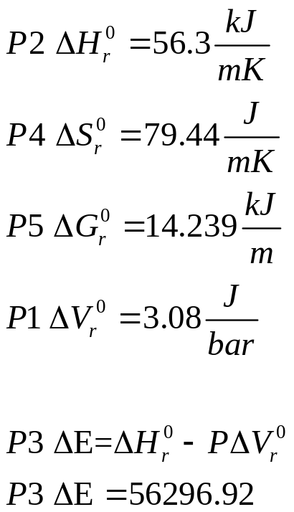




Grosularita + cuarzo →Anortita+2 wollastonita
Ca₃Al₂Si₃O₁₂ + SiO₂ →CaAl₂Si₂O₈ + 2CaSiO₃
 | H | S | G | V
grosularita | -6643.14 | 241.4 | -6280.94 | 12.53
cuarzo | -910.94 | 41.84 | -856.64 | 2.27
anortita | -4227.9 | 199.28 | 4002.3 | 10.08
wollastonita | -1634.94 | 81.7 | 1549.66 | 3.9
Δ´s | 56.3 | 79.44 | 14239.2 | 3.08
De aquí podemos interpretar que en condiciones estándar (P=1 bar, T=25 °C)
La reacción es endotérmica
Los reactantes son mas ordenados
Los reactantes son mas estables
Los reactantes son mas densos

Slide 2



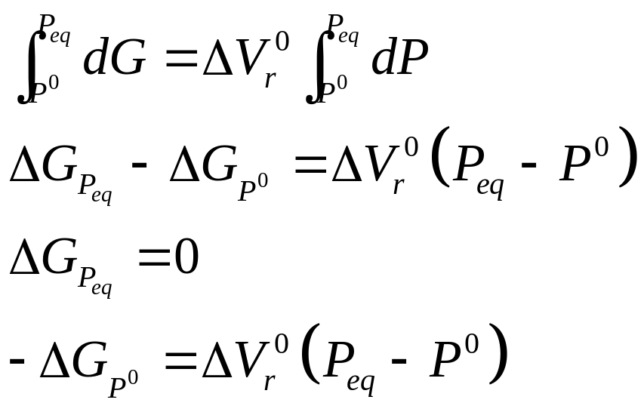
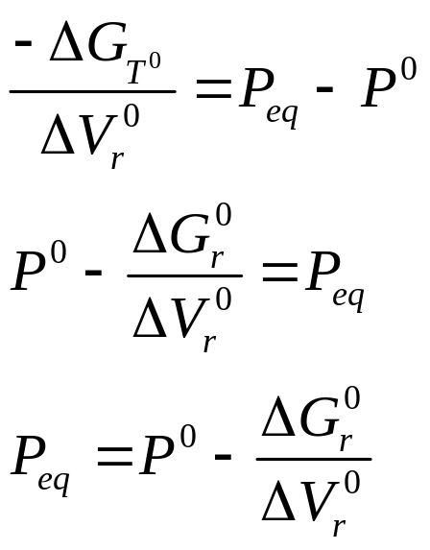
El siguiente paso es encontrar la línea de equilibrio para la reacción, por lo pronto sabemos que tendrá pendiente positiva. Para lograrlo utilizaremos la ecuación fundamental
La cual integraremos condicionando a que dT=0, por lo que el segundo termino del lado derecho desaparece de la ecuación SdT=S(0)=0 y la ecuación queda de la siguiente forma
La cual podemos integrar desde P⁰=1 a P_{eq}=equilibrio, obteniendo la presión de equilibrio a T=cte= 25 ºC=298
K. Recordemos que a la P_{eq},
0
Despejamos P_{eq}

Slide 3

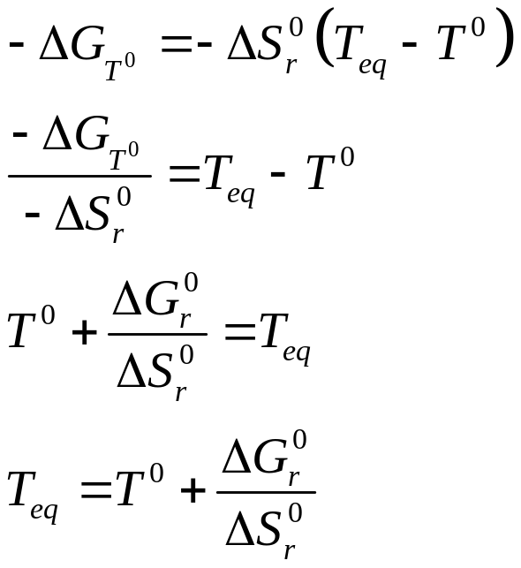
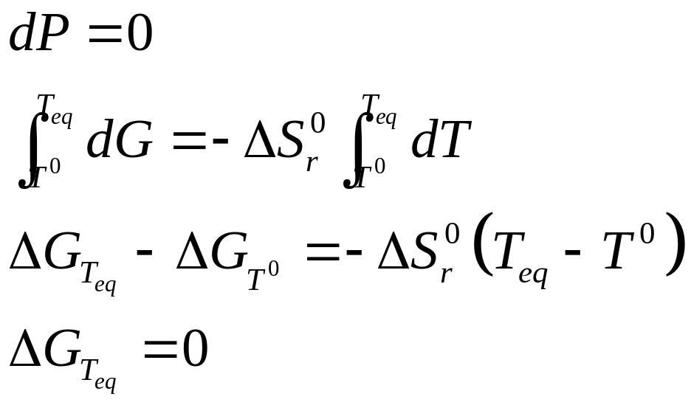
Siguiendo el mismo procedimiento, buscamos la temperatura de equilibrio manteniendo P=cte, es decir dP=0
y la ecuación fundamental ahora con dP=0 queda definida así y
ahora podemos buscar la T=equilibrio a P⁰=cte=1, integrando desde T⁰=25 a T=equilibrio, obteniendo la
temperatura de equilibrio a P=cte= 1 bar
0

Slide 4
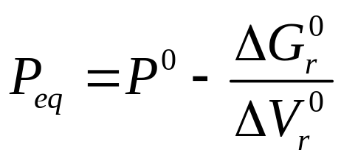
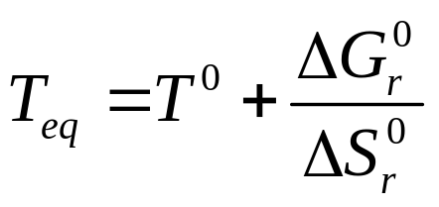
Entonces, tenemos la ecuación fundamental
Entonces, que para dT=0, buscamos la P_{eq} con la siguiente ecuación
Entonces, que para dP=0, buscamos la T_{eq} con la siguiente ecuación

Slide 5
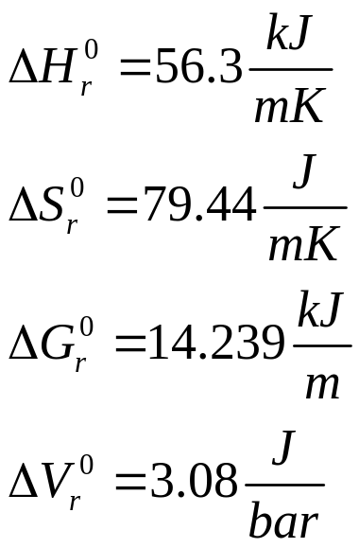
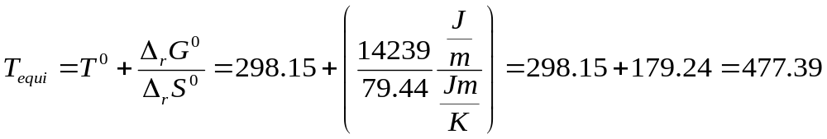
Busquemos ahora la Temperatura de equilibrio (T_{eq}) para dP=0, es decir P=cte= 1 bar, con la siguiente ecuación.
Tenemos que convertir -16.221 kJ/mK a -16221J/mK
Problema 6
El resultado nos dice que a P=1 bar, la Temperatura de equilibrio para esta reacción es de T_{eq}=477.39, es decir tendremos la pareja ordenada en un plano cartesiano PT de (477.39 °K, 1bar).

Slide 6

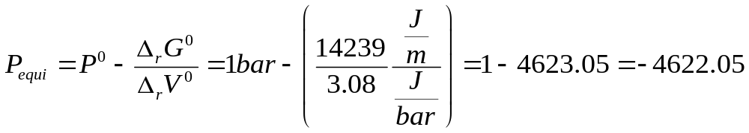
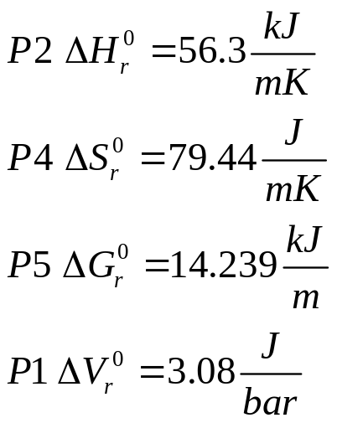
Busquemos entonces la Presión de equilibrio (P_{eq}) para dT=0, es decir T=cte= 25 °C=298 con la siguiente ecuación.
Tenemos que convertir -16.221 kJ/mK a -16221J/mK
Problema 7
El resultado nos dice que a T=25 °C=298 K, la presión de equilibrio para esta reacción es de P_{eq}= -4622.05, es decir tendremos la pareja ordenada en un plano cartesiano PT de (298.15 K, -4622)

Slide 7
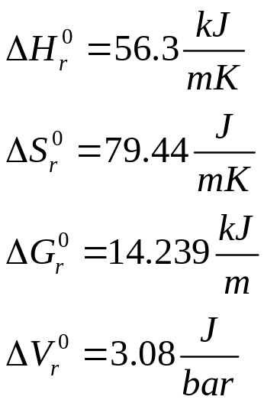
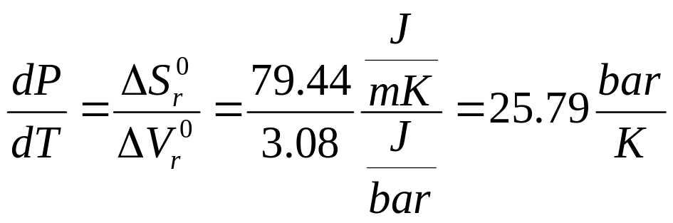
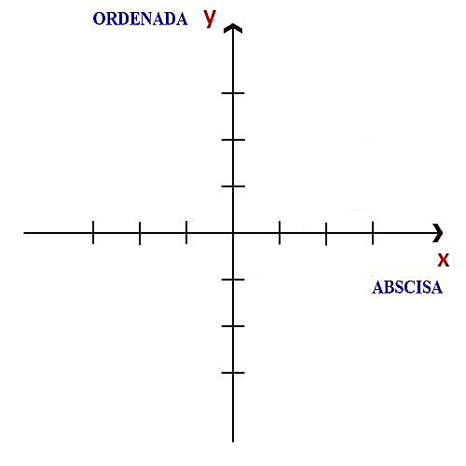
Para la misma reacción ahora calcularemos o definiremos la línea o reacción de equilibrio en un diagrama PT y primero determinaremos la pendiente de la línea de equilibrio, usando la ecuación de CLAYPERON y los resultados antes obtenidos.
Problema 8
P
T
El resultado de la pendiente de Clayperon es positiva=25.79 bar/K, lo cual indica que la pendiente de la línea de equilibrio será positiva en un diagrama de fases de PT.
El siguiente paso es encontrar la línea de equilibrio para la reacción, por lo pronto sabemos que tendrá pendiente positiva

Slide 8
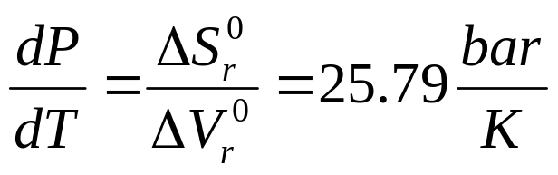
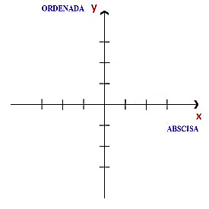
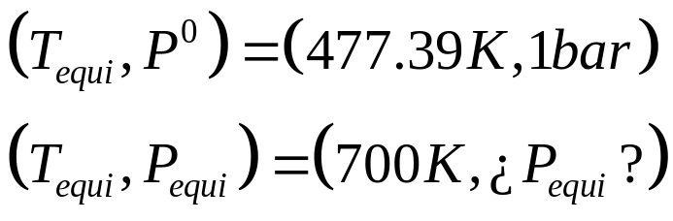
¿Que tenemos?.
Tenemos dos datos (P₁ y P₂) dos parejas de datos en un plano PT.
Temperatura de equilibrio a 1 bar de presión P₁=(477.39 °K, 1bar) y presión de equilibrio a 298 K P₂=(298.15 C, -4622).
Además, tenemos la pendiente de Clayperon
Podemos escoger cualquiera de los dos puntos de equilibrio y de ahí aumentar la presión o temperatura para generar otro punto en la línea de equilibrio. Aumentemos la temperatura a 700 K y busquemos la presión de equilibrio. Escojamos uno de los puntos conocidos P₁=(477.39 °K, 1bar) y P₂=(298.15 C, -4622). Escogeremos P₁, aumentando T de 477.39 a 700.
El incremento de temperatura (ΔT) o dT será=700-477.39=222.61 K ahora necesitamos conocer dP
Ya tenemos otros puntos mas de la reacción (700, 5741)

Slide 9
Tenemos 3 puntos para construir la línea de equilibro para la reacción
Los puntos son: P₁= (298.15 °C, -4622.05)
P₂= (477.39, 1)
P₃= (426, 5741)
700-273.15=426
Grosularita + cuarzo →Anortita+2 wollastonita

Slide 10
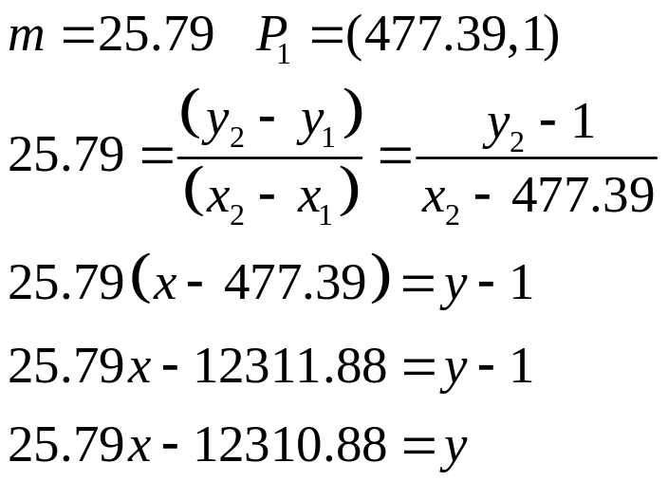
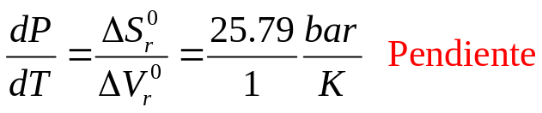
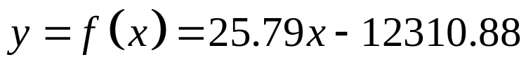
Ahora tenemos tres puntos de la línea de equilibrio
P₁=(298.15 °C, -4622.05)
P₂=(477.39, 1),
P₃=(426, 5741),
Podemos construir la recta de equilibrio con un par de puntos de los tres puntos anteriores y la pendiente de la recta, cual conocemos debido a que la pendiente de la línea es la pendiente de CLAYPERON. Lo hacemos como lo hacíamos en geometría analítica, construir la ecuación de una recta con un punto y su pendiente.
Ya tenemos la ecuación de la recta de equilibrio de la reacción, la cual podemos graficar en Excel y así lo hacemos en la siguiente transparencia
Problema 9

Slide 11
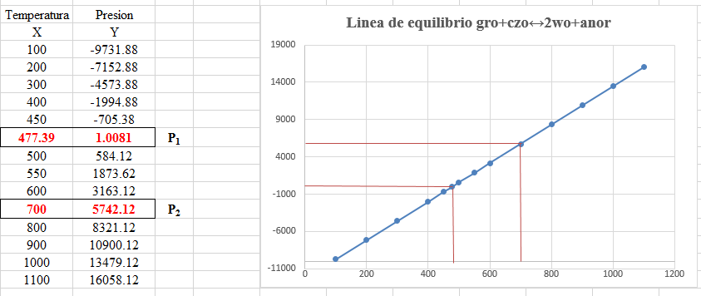
Problema 9
Grosularita + cuarzo →Anortita+2 wollastonita
Grosularita + cuarzo
Anortita+2 wollastonita
P₂
P₃
P₁=(298.15, -4622.05)
P₂=(477.39, 1),
P₃=(700, 5741),

Slide 12
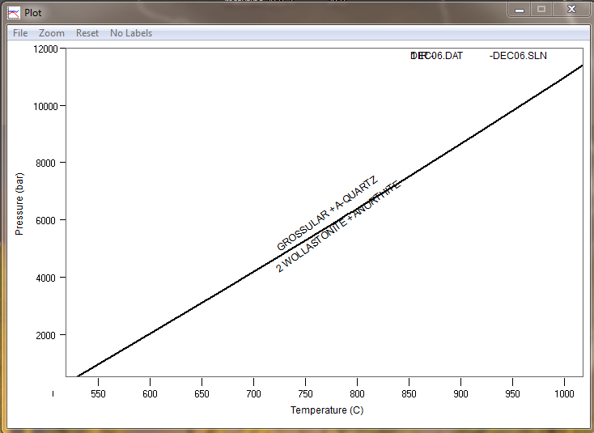
Pero es mas fácil, mas rápido y mas preciso hacerlo con un software de computadora, este caso con el software WinTWQ

Slide 13
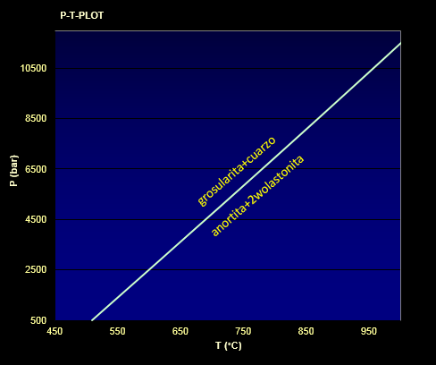
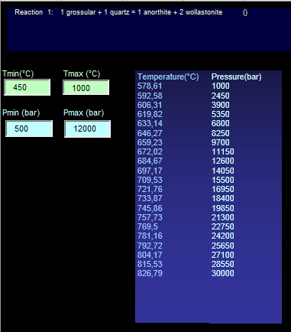
O alternativamente con el software PTGibbs

Slide 14
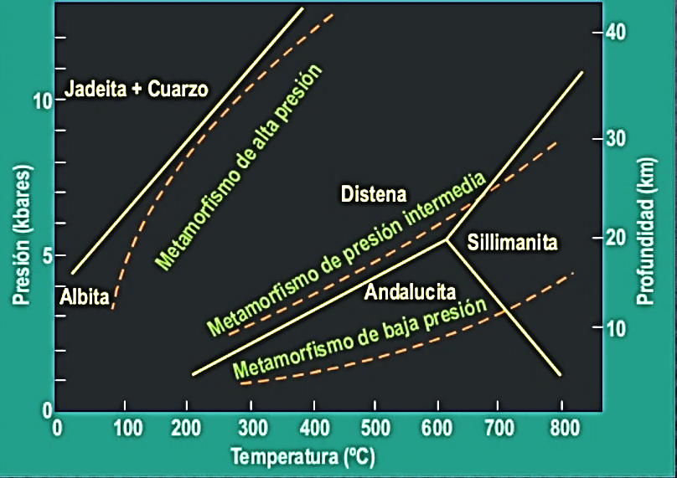
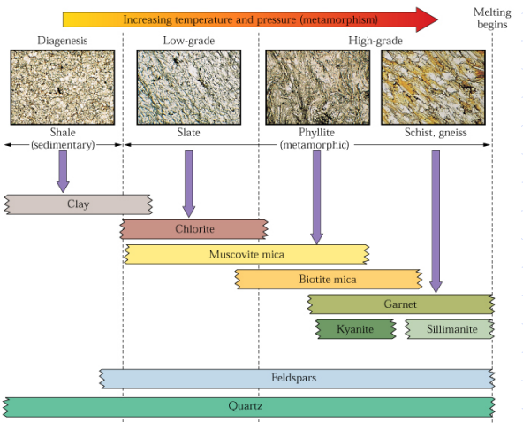
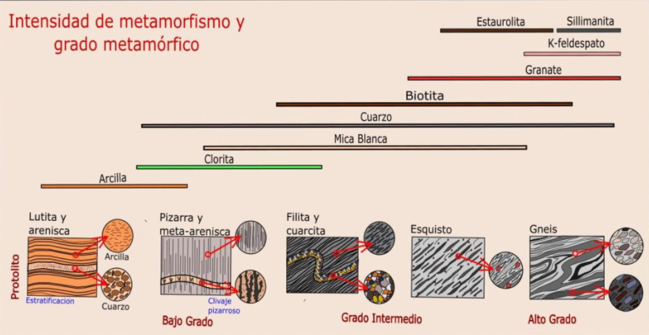
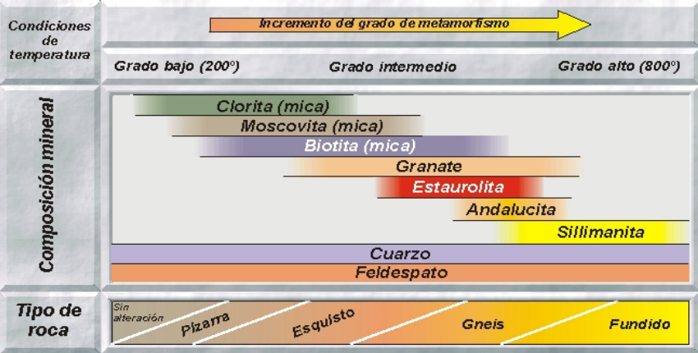
Aumentando la temperatura y presión de metamorfismo
Inicio de
fusión parcial
Diagénesis
Bajo grado
Alto grado
Arcilla
sedimentaria
Pizarra
metamórfica
Filita
metamórfica
Esquisto, gneis
Arcilla
Clorita
Mica moscovita
Mica biotita
Granate
Cianita
Silimanita
Feldespato
Cuarzo

Slide 15
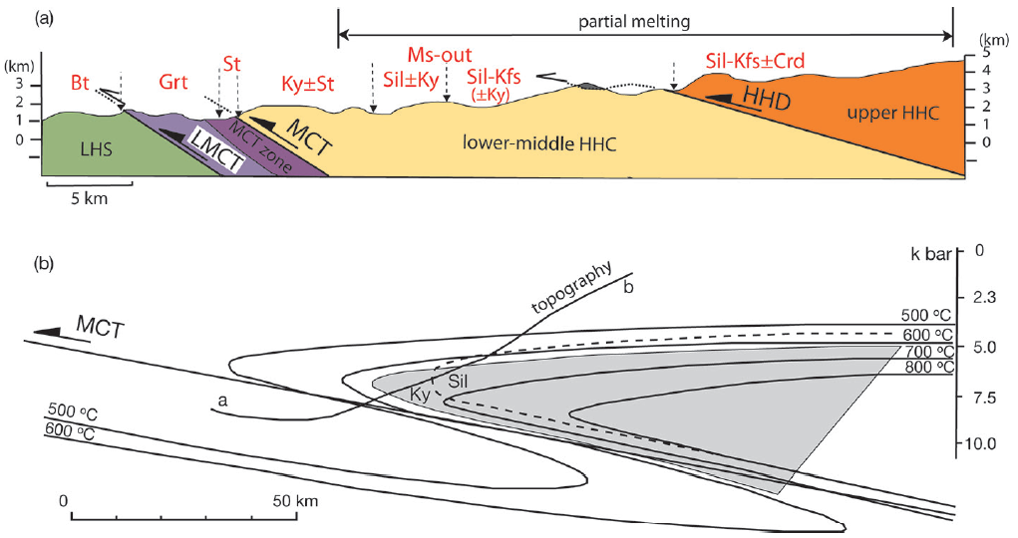
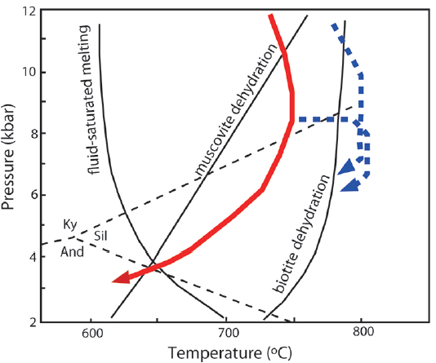
Sección geológica y zonas metamórficas que muestran metamorfismo invertido (extremo oriental de Nepal) (modificado de Imayama et al., 2010). (b) El modelo de Le Fort (1975) de metamorfismo invertido. El área gris representa la fusión parcial. zonas que se desarrollaron a través de la fusión saturada de líquido. La línea a–b indica la superficie topográfica actual. Bt: biotita; Crd: cordierita; Grt: granate; Kfs: K-feldespato; Ky: cianita; Ms: moscovita; Sil: silimanita; St: estaurolita; HHC: Altos Himalaya Cristalinas; LHS: Bajos Himalayas Sedimentos; MCT: empuje central principal; LMCT: empuje central inferior principal; HHD: alta Discontinuidad del Himalaya.

Slide 16
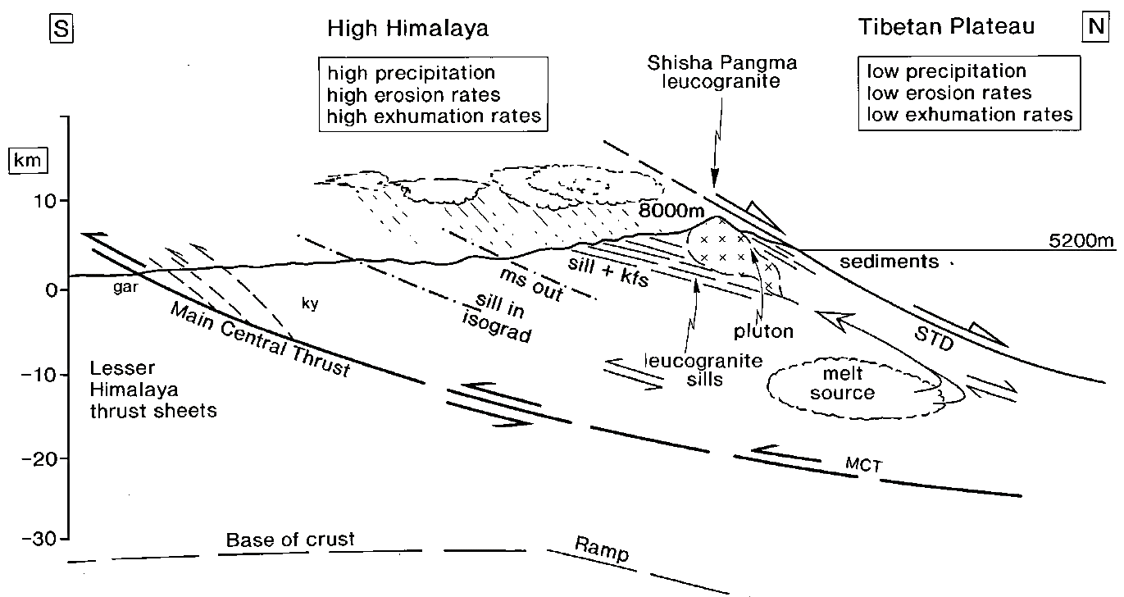
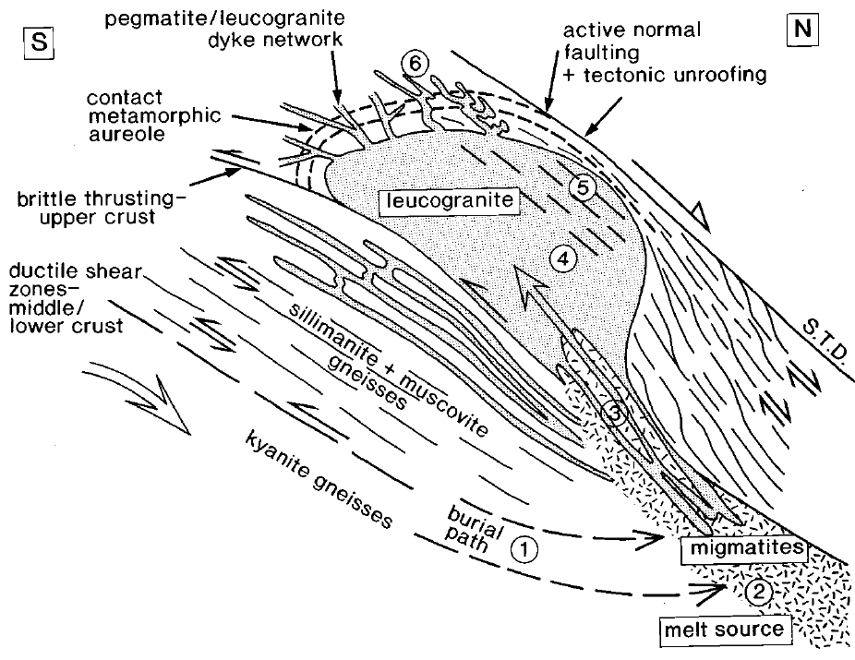
Sección transversal esquemática a escala del alto Himalaya Langtang-Shisha Pangma que muestra la distribución de las zonas metamórficas granate (gar), cianita (ky) y sillimanita (alféizar), isogrados y relaciones entre el Empuje central principal (MCT) y Detatchment Tibetano del Sur (STD). El ascenso topográfico del Alto Himalaya fue directamente relacionados con el movimiento a lo largo de estas dos estructuras principales, lo que da como resultado una cuña orogénica de empuje hacia el sur y extrusión que estaba siendo elevado activamente por debajo del apretón. El ascenso del Himalaya proporcionó una barrera topográfica al vientos monzónicos dirigidos hacia el norte que son la causa de las altas precipitaciones a lo largo de la vertiente sur del Himalaya. Las altas precipitaciones a lo largo del Himalaya dieron como resultado un aumento de las tasas de erosión y meteorización mecánica y química.

Slide 17
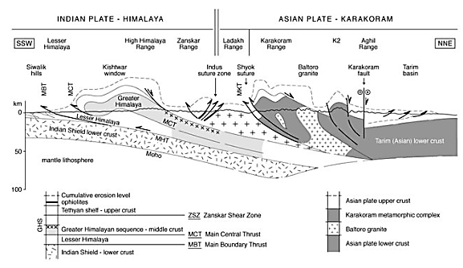

Slide 18
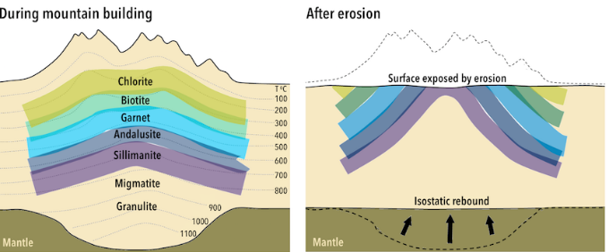
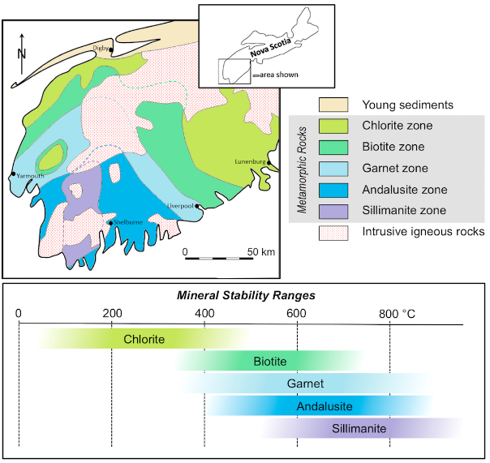
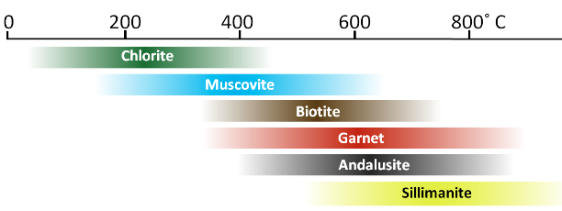
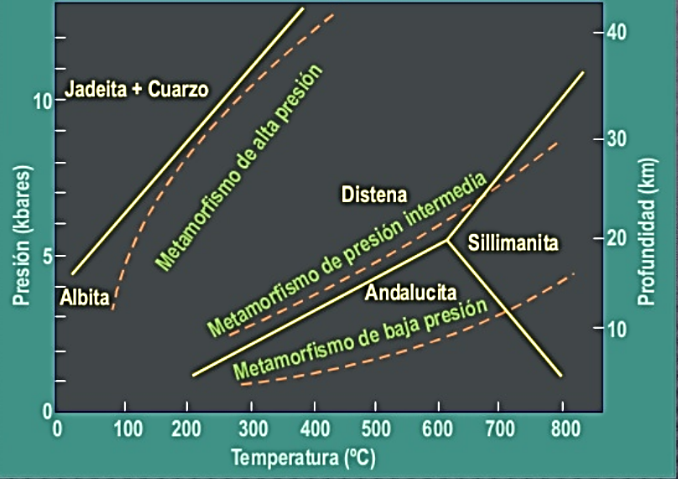

Slide 19
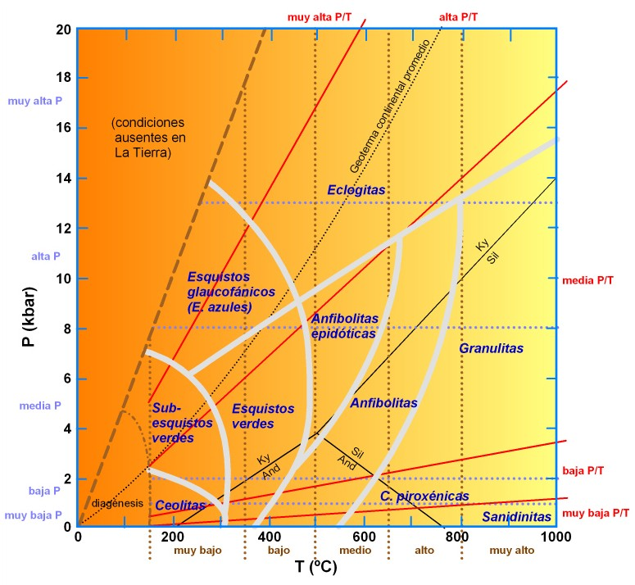
Terminología basada en condiciones del metamorfismo.
Presión, temperatura y grado
“alta temperatura” o “ baja presión” se usan comúnmente como calificadores para añadir información genérica de las condiciones P-T del metamorfismo. La SCMR recomienda emplearlos de modo consistente con las P y T indicadas en la figura. El “grado metamórfico” suele emplearse también como indicador aproximado de las condiciones P-T, la SCMR recomienda usar los rango de grado que se indican en la figura con referencia a la máxima T alcanzada.

Slide 20
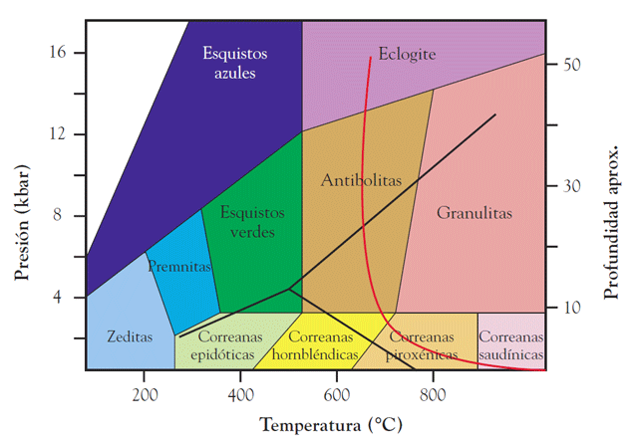
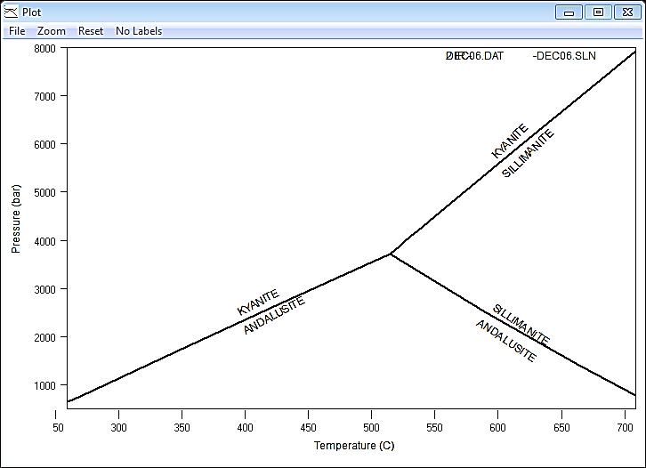
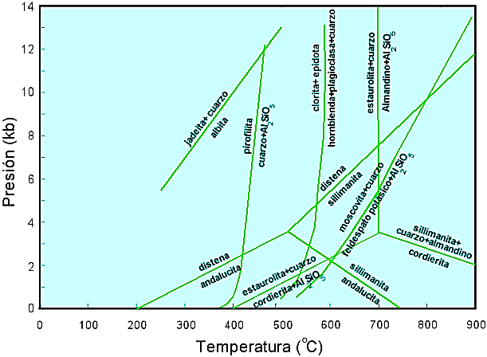
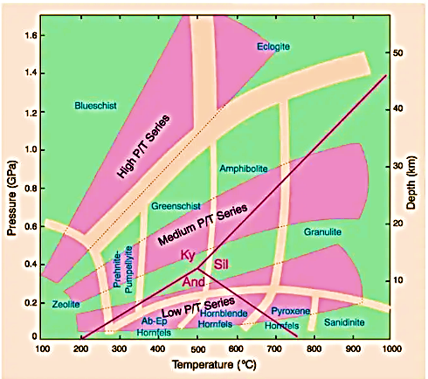

Slide 21
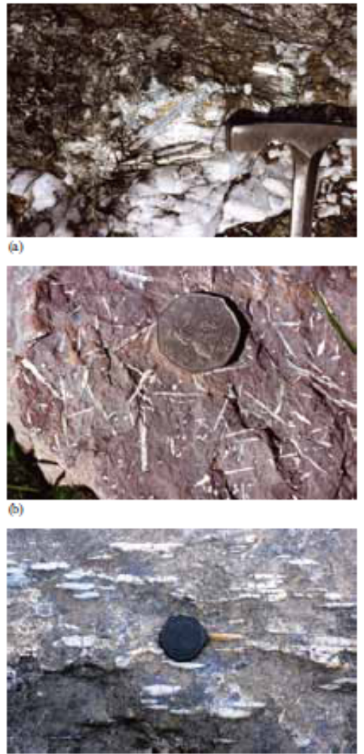
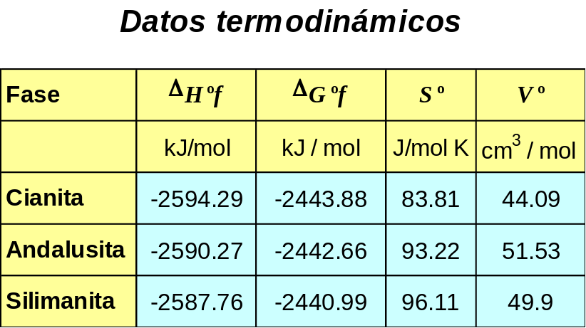
Transformación Polimórfica de Al₂SiO₅
Distena (Cianita) – Andalucita - Silimanita
Cianita
Andalucita
Cianita
Silimanita
Andalucita
Silimanita

Slide 22
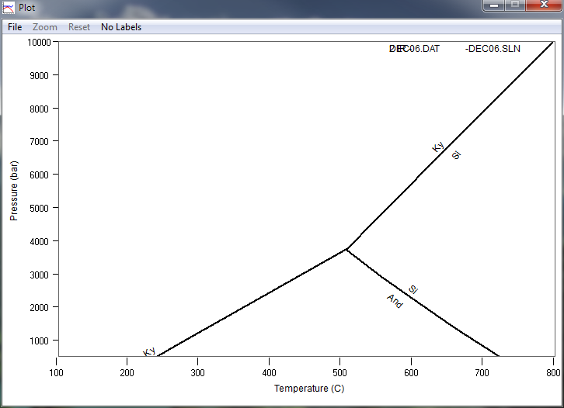
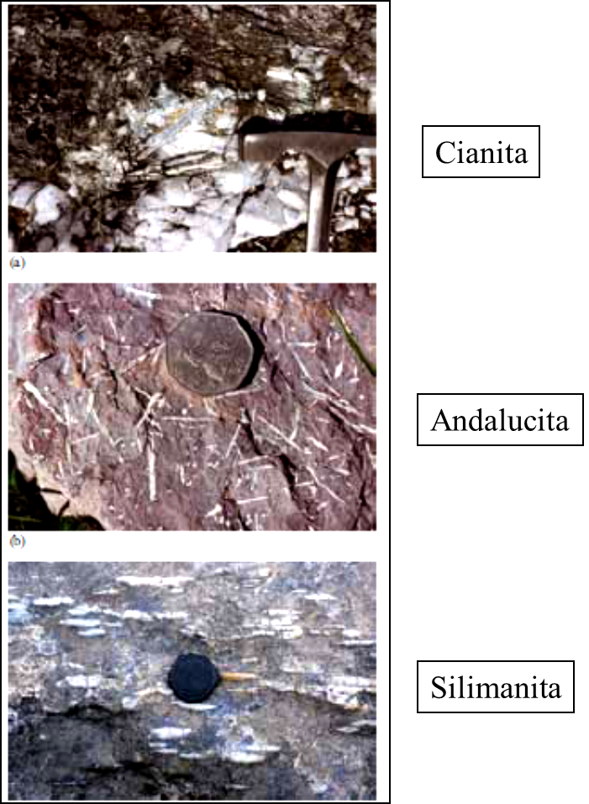
Cianita
Silimanita
Andalucita

Slide 23
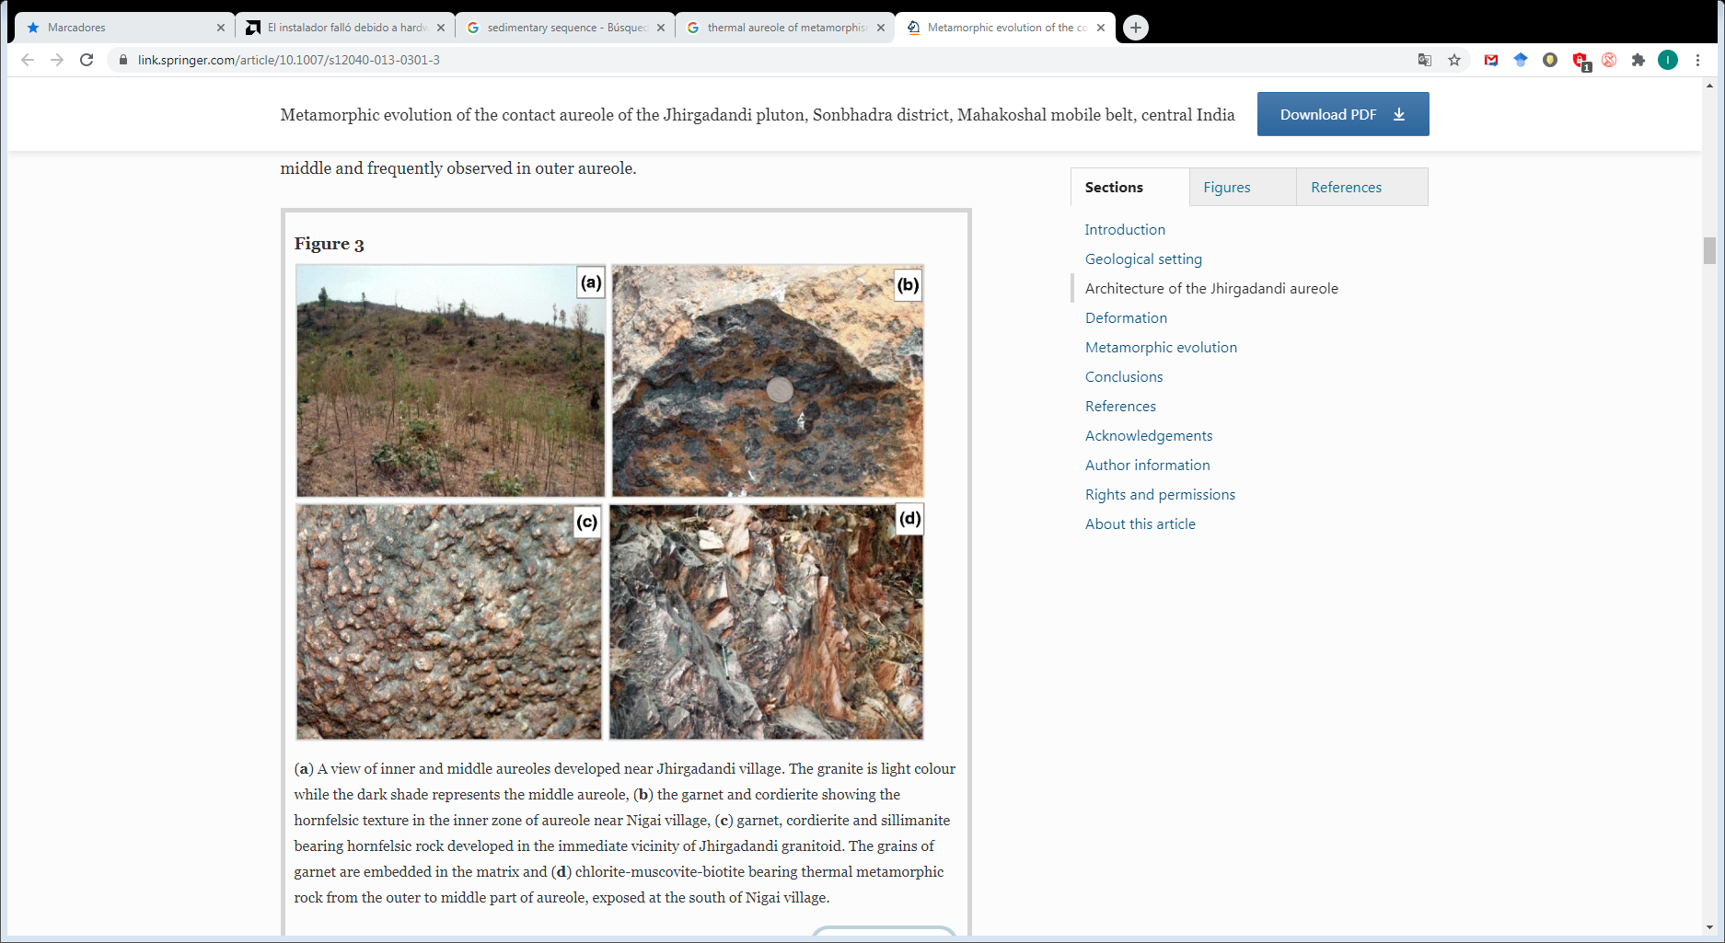
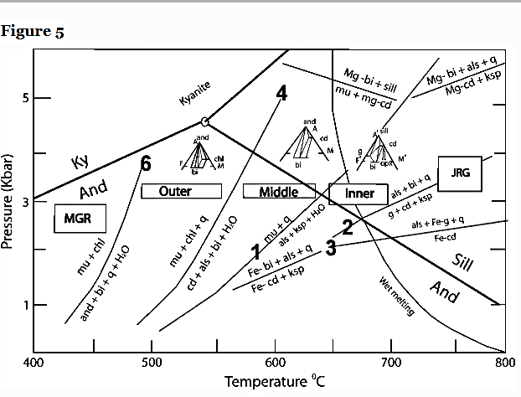
clo-mos-bio
gra-cord-sil
gra-cord
Mus + Chl + Qtz = Cd + Bt + H₂O (4)
Mus + Chl + Qtz = Cd + Bt + H₂O (4)
Als + Bt + Qtz = Grt + Cd + Kfs + H₂O (2)
And = Sil (3)
Mus + Chl = Bt+And+Qtz+H₂O (6)
Mus + Qtz = Kfs +Sil + H₂O (1)

